Slide 1
Catechese
Djemaat Gennep

Slide 2
Ku serahkan pada Tuhan
Menjanji: bng 355
Ku serahkan pada Tuhan Ku serahkan pada Tuhan
Tubuh, njawa, djiwaku T’lah kurasa nimatmu
Tjuma aku hendak hidup Hai, betapakah beruntung
Bagi Dikau Tuhanku Hidup serta Tuhanku
Tubuh njawaku Tubuh njawaku
Roh dan djiwaku Roh dan djiwaku
Ku serahkan sioh Tuhan Ku serahkan sioh Tuhan
Sambut hambamu. Sambut hambamu.

Slide 3
Wat is catechisatie?
Catechisatie is een ontmoetingsplaats voor jongeren om vorm en inhoud te geven aan hun geloofsbeleving als christen die verbonden wil zijn met de gemeenschap van Christus en in het bijzonder de Molukse Evangelische Kerk.

Slide 4
Betekenis
Ontmoetingsplaats – Een plek om met elkaar van gedachten te wisselen en informatie te krijgen.
Geloofsbeleving – Het zijn ontmoetingen waar stil gestaan wordt bij de geloofsbeleving van de catechisant
Gemeenschap – Het geeft inzicht in de structuur v/d kerk, gemeente-zijn en de samenleving waar de kerk in staat.

Slide 5
Regelgeving GIM
Om aan catechisatie deel te kunnen nemen moet een catechisant minimaal 15 jaar zijn.
De catechisant volgt catechisatie voor een duur van tenminste 3 jaar en krijgt dan de gelegenheid om te besluiten zijn/haar belijdenis af te leggen.
Minstens op 18 jarige leeftijd.
Volwassencatechese duurt 1 jaar.

Slide 6
Curriculum
Kennis omtrent de Bijbel
Bijbelstudies. Bespreken van Bijbelboeken
Liturgie:
Hoe ziet de orde van de eredienst er uit en wat zijn de betekenissen van de symbolen.
Sacramenten:
De heilige doop en het heilige avondmaal
Het gebed:
De betekenis van het Onze Vader en de functie van het bidden binnen het geloofsleven.
Kerkgeschiedenis:
De geschiedenis van de Molukse kerken en in het bijzonder van de Molukse Evangelische Kerk.
Godsbeelden:
Op basis van de apostolische geloofsbelijdenis wordt gekeken naar het beeld van God als Vader, Zoon en Heilige Geest.
Jezus:
Wat is de betekenis van Jezus vandaag de dag.
Begrippen:
De betekenis van begrippen die zo gangbaar zijn binnen kerk en geloof. Hier wordt vooral ook stil gestaan bij maleise begrippen.

Slide 7
Volwassen catechese
Persoonlijke geloofsbeleving
Persoonlijke geloofsopvattingen
Scriptie
Priksa

Slide 8
Tulis sedikit fikir banjak
Pen en schrift
Bijbel
Liedboek
Terugkerende aspecten in het materiaal:
Persoonlijke geloofsbeleving
Cultuur en evangelie
Taal

Slide 9
Excursie / Opdrachten
Excursies zijn er om de theorie zichtbaar te maken in woord en daad.
Vb. bezoek aan MKC – kerkgeschiedenis
Vb. bezoek aan MuMa – cultuur en evangelie
Vb. bezoek aan Taizé – spiritualiteit
Excursie MKC / MuMa

Slide 10
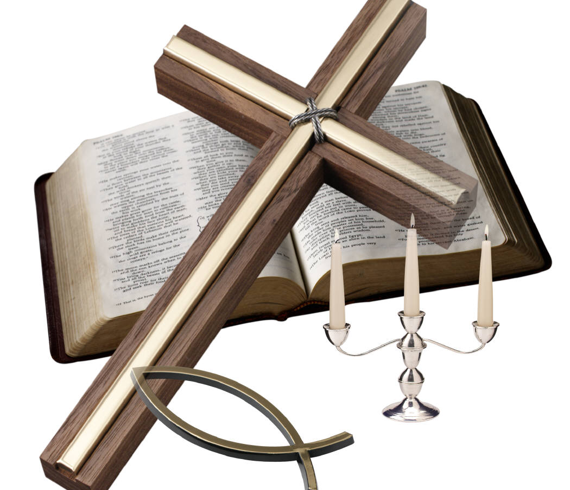
Open Bijbelstudies
Spreken over God
De bijbelstudies vinden 1 x in de 2 maanden plaats op een zaterdagavond.
Ouders en jongeren praten over hun geloofsbeleving.

Slide 11
Wanneer catechisatie
1 x p wk
Maandagavond
Kerk Imanuel
tijdstip: 19.30-20.30
Catechese in berita geredja wel/niet
Afzeggen wanneer je niet kan.

Slide 12
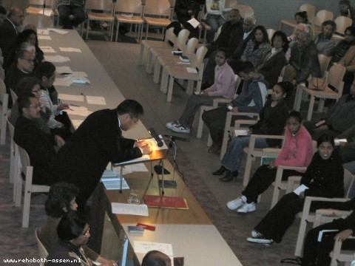
PRIKSA
Priksa is géén tentamen, examen of een mondelinge overhoring.
Priksa is een moment van zelfonderzoek.
In het maleis: priksa diri.

Slide 13
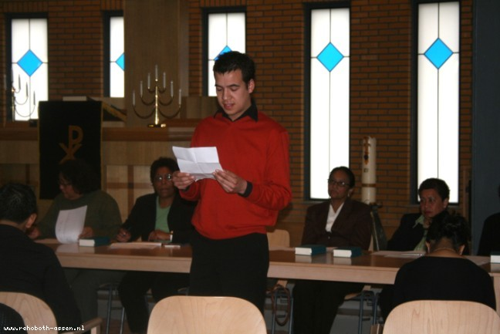
Methode
Kennisvragen (bijbelkennis vragen , vragen omtrent liturgie, kerkgeschiedenis, godsbeelden etc.
Geloofsvragen (persoonlijke uitingen van geloof)
Getuigenis (schriftlezing, uitleg en gebed dat zelf door de belijdende catechisant is uitgekozen en geschreven)
Wie aan priksa deelneemt doet ook belijdenis !

Slide 14
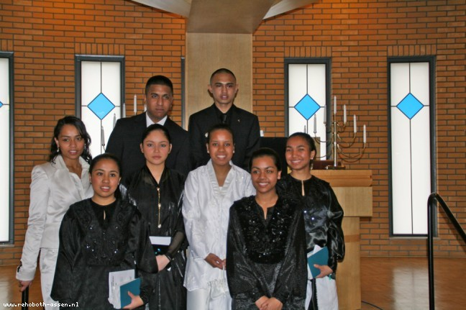
Belijden(is) doen
Procedure:
1. driehoeksgesprek ouders, catechisant en predikant
2. besluit wel/niet
3. catechisant bereidt zich voor op priksa en belijdenis

Slide 15
Vragen

Slide 16
Batu karang jang teguh.
1.Batu karang jang teguh 1.Vaste rots van mijn behoud
Engkau perlindunganku Als de zonde mij benauwt
Engkau tidak tergerak Laat mij steunen op uw trouw
Digelora pun tegak Laat mij rusten in uw schauw
Tuhan Jesus ku seru Waar het bloed door U gestort
Tolong, tolong anakMu Mij de bron van levens wordt.
2.Meski aku bekerdja 2.Eenmaal als de stonde slaat
Tahan sampai berlelah Dat mijn lichaam sterven gaat
Tidak tjukup kuatku Als mijn ziel uit d’aardse woon
Hanja oleh sajangMu Opstijgt tot de Rechters troon,
Oleh darahMu kudus Rots der eeuwen, in U schoot
Dapat aku ditebus. Berg mijn ziele voor de dood.

